Slide 1

DOENÇAS ASSOCIADAS ÀS PROFISSÕES DE INFORMÁTICA
Curso: Sistemas de informação – 6º Período
Docente: Prof. MS. SINARA LACERDA ANDRADE
Disciplina: Direito em Informática
Discentes: Gustavo, Leonardo, Leopoldo, Lorenna, Murillo

Slide 2
Introdução
Pesquisa “Futuro Digital em Foco Brasil 2015” divulgada pela comScore e publicada pela TechTudo
Profissionais de Informática

Slide 3
Ergonomia
Definição
Objetivo
Exemplos

Slide 4
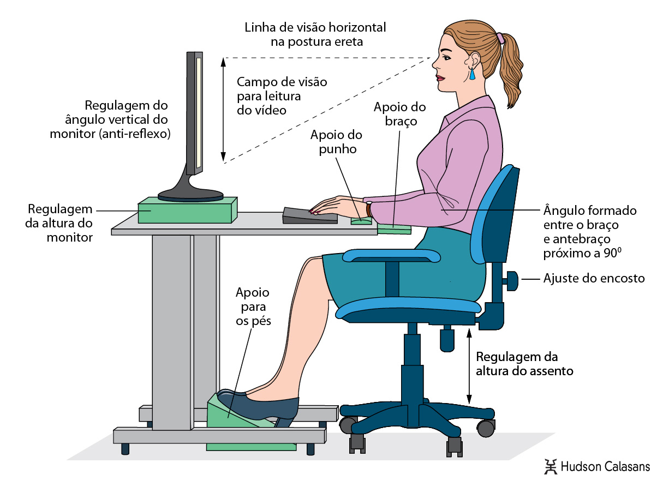
ERGONOMIA

Slide 5
Doenças
Artigo Doenças em Profissionais na Área de Computação
Ósseo-Musculares
Oculares
Psicossomáticas

Slide 6
Lesão por esforço repetitivo - LER
Causa
Sintomas

Slide 7
Tendinite
Causa
Sintomas

Slide 8
Doenças oculares
Síndrome de Visão do Computador
Doença do Olho Seco

Slide 9
Doenças ósseas e articulares
Artrose: Desgaste da Cartilagem nas Articulações
Desvios de coluna: Lordose, Cifose e Escoliose.

Slide 10
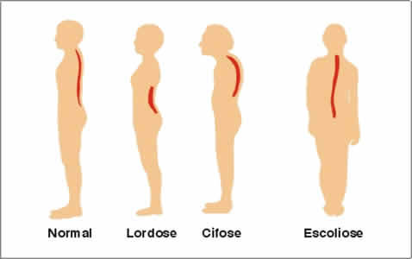

Slide 11
EStresse
Causa
Definição
Sintomas

Slide 12
Direito
Profissional da Informática
Norma Regulamentadora (NR)
Consolidação das Leis Trabalhistas (CLT)

Slide 13
INSALUBRIDADE
O Art. 189 da CLT, estabelece que as atividades ou operações insalubres sejam aquelas que por sua natureza, condições ou métodos de trabalho exponha os empregados a agentes nocivos à saúde, acima dos limites de tolerância fixados em razão da natureza e da intensidade do agente e do tempo em exposição aos seus efeitos, caso tal seja comprovado, o trabalhador usufrui de benefícios financeiros previstos por lei.

Slide 14
Direito
Art. 200 - Cabe ao Ministério do Trabalho estabelecer disposições complementares às normas [...], tendo em vista as peculiaridades de cada atividade ou setor de trabalho, especialmente sobre:
Substâncias químicas nocivas, radiações ionizantes e não-ionizantes, ruídos, [...] limites de idade, controle permanente dos locais de trabalho e das demais exigências que se façam necessárias;
Mais informações: http://trabalho.gov.br/

Slide 15
Direito
Segundo João Carlos Teixeira:
“em nosso ordenamento jurídico, a segurança, higiene e medicina do trabalho, foi alçada a matéria de direito constitucional, sendo direito social indispensável dos trabalhadores, ou melhor, direito público subjetivo dos trabalhadores, exercerem suas funções em ambiente de trabalho seguro e sadio, cabendo ao empregador tomar as medidas necessárias no sentido de reduzir os riscos inerentes ao trabalho, por meio de normas de saúde, higiene e segurança (inciso XXII do art. 7º).”

Slide 16
Conclusão
Doenças
Direitos
Solução

Slide 17
Referências
[1] https://pt.slideshare.net/edulira1/doenas-profissionais-na-rea-de-computao
[2] http://www.efdeportes.com/efd158/fatores-de-risco-da-tecnologia-da-informacao.htm
[4] http://www-usr.inf.ufsm.br/~cacau/elc202/ergonomia.html
[5] http://www.blogsegurancadotrabalho.com.br/2014/05/quem-tem-direito-ao-adicional-de-insalubridade.html
[6] http://www.techtudo.com.br/noticias/noticia/2015/06/brasileiros-gastam-mais-de-650-horas-por-mes-navegando-em-redes-sociais.html
[7] http://trabalho.gov.br/seguranca-e-saude-no-trabalho/normatizacao/normas-regulamentadoras
[8] http://www.guiatrabalhista.com.br/legislacao/nr/nr7.htm#7.3._Das_responsabilidades
[9] http://www.pgt.mpt.gov.br/publicacoes/pub48.html
[10] http://m.migalhas.com.br/depeso/81412/intervalo-para-refeicao-e-descanso-artigo-71-3-da-clt-x-oj-342-do-tst

